Slide 1
Овощи

Slide 2
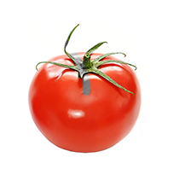
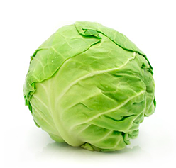
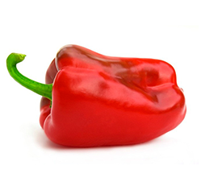
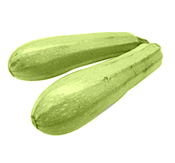
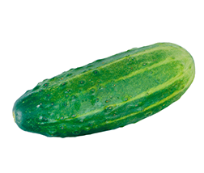
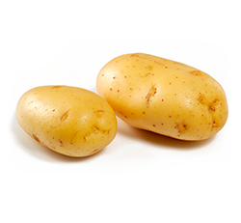
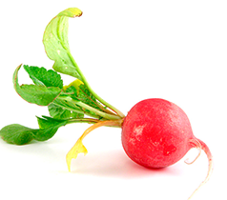
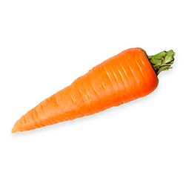
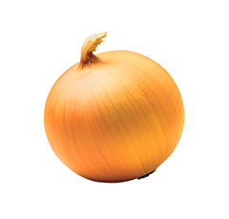
Назови овощи
Щелкните мышью, чтобы продолжить

Slide 3
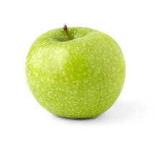
Найди лишний предмет
Щелкните мышью по лишнему предмету

Slide 4
Найди лишний предмет
Щелкните мышью, чтобы продолжить

Slide 5
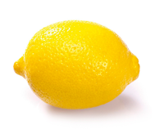
Найди лишний предмет
Щелкните мышью по лишнему предмету

Slide 6
Найди лишний предмет
Щелкните мышью, чтобы продолжить

Slide 7
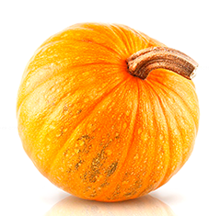
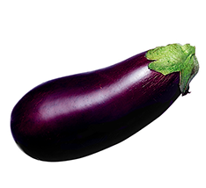
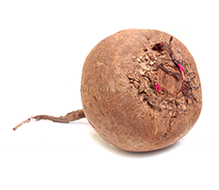
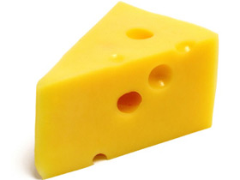
Найди лишний предмет
Щелкните мышью по лишнему предмету

Slide 8
Найди лишний предмет
Щелкните мышью, чтобы продолжить

Slide 9
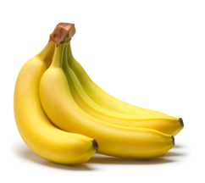
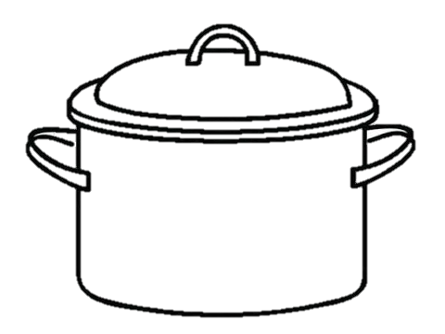
Что положим в суп?
Щелкните мышью по нужному предмету

Slide 10
Что положим в суп?
Щелкните мышью, чтобы продолжить

Slide 11
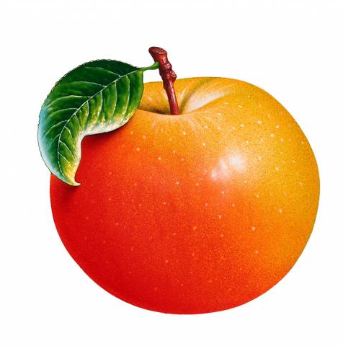
Что положим в суп?
Щелкните мышью по нужному предмету

Slide 12
Что положим в суп?
Щелкните мышью, чтобы продолжить

Slide 13
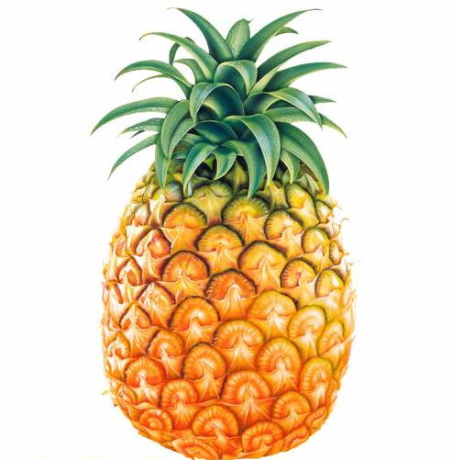
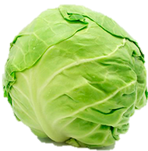
Что положим в суп?
Щелкните мышью по нужному предмету

Slide 14
Что положим в суп?
Щелкните мышью, чтобы продолжить

Slide 15
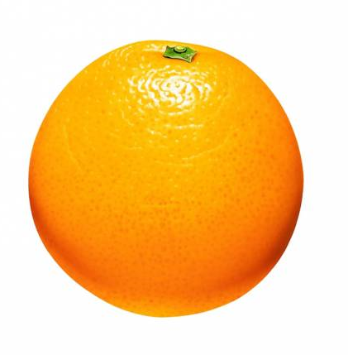
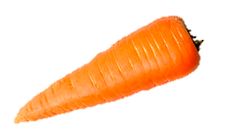
Что положим в суп?
Щелкните мышью по нужному предмету

Slide 16
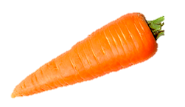
Что положим в суп?
Щелкните мышью, чтобы продолжить

Slide 17
Расскажи, что ты положил в суп?
Щелкните мышью, чтобы продолжить

Slide 18
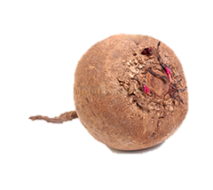
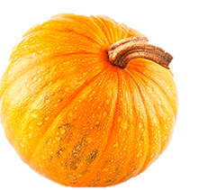
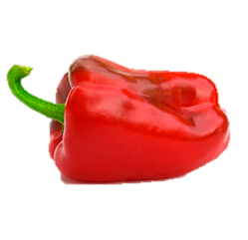
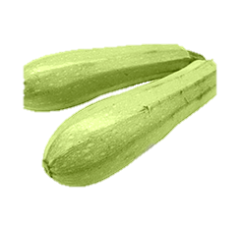
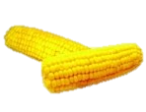
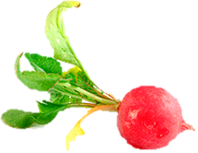
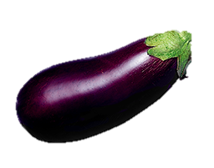
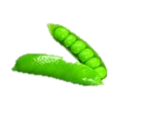
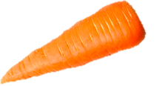
Найди тыкву
Щелкните мышью по нужному предмету

Slide 19
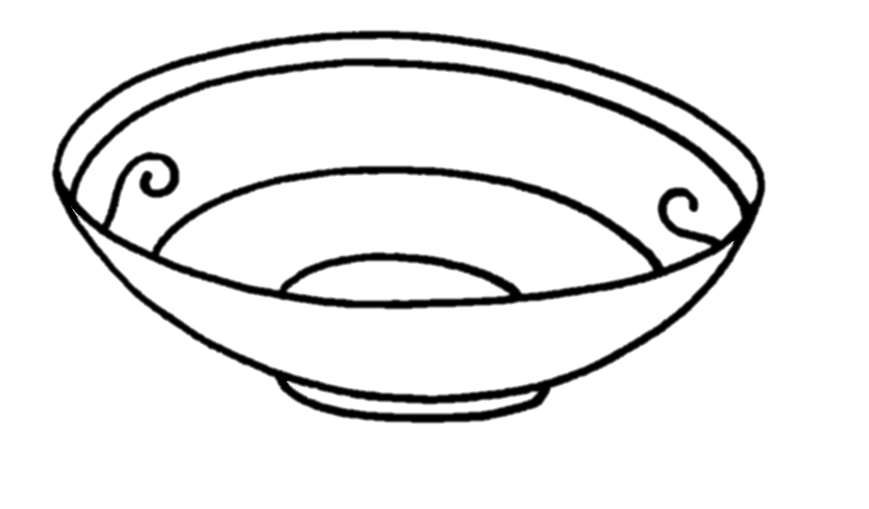
Найди редис
Щелкните мышью по нужному предмету

Slide 20
Найди баклажан
Щелкните мышью по нужному предмету

Slide 21
Молодец!
Щелкните мышью, чтобы продолжить

Slide 22
Как называется салат из моркови?

Slide 23
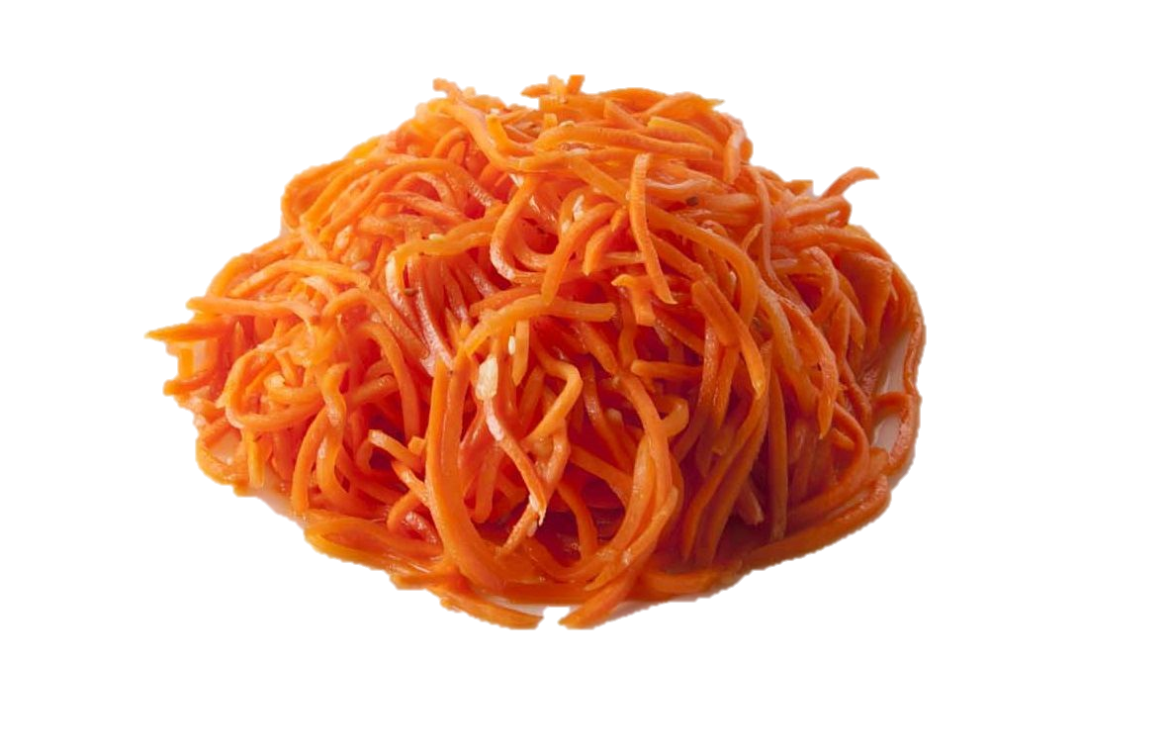
Морковный салат

Slide 24
Как называется салат из капусты?

Slide 25
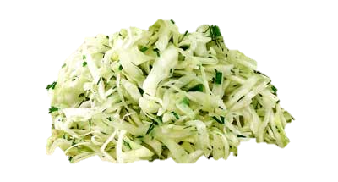
Капустный салат

Slide 26
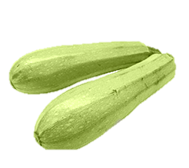
Как называется икра из кабачков?

Slide 27
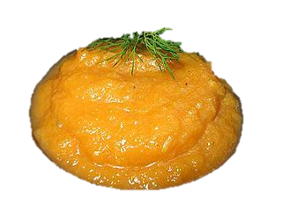
Кабачковая икра

